Slide 1

Hartfalen voor educatoren
Jan Kennes
Verpleegkundig consulent hartfalen
September 2019

Slide 2
Inhoud
1. Behandeling acuut hartfalen
2. Behandeling chronisch hartfalen
3. Risicofactoren voor heropname
4. De verpleegkundige als educator
5. De educatiesessie

Slide 3
Inhoud
1. Behandeling acuut hartfalen
2. Behandeling chronisch hartfalen
3. Risicofactoren voor heropname
4. De verpleegkundige als educator
5. De educatiesessie

Slide 4
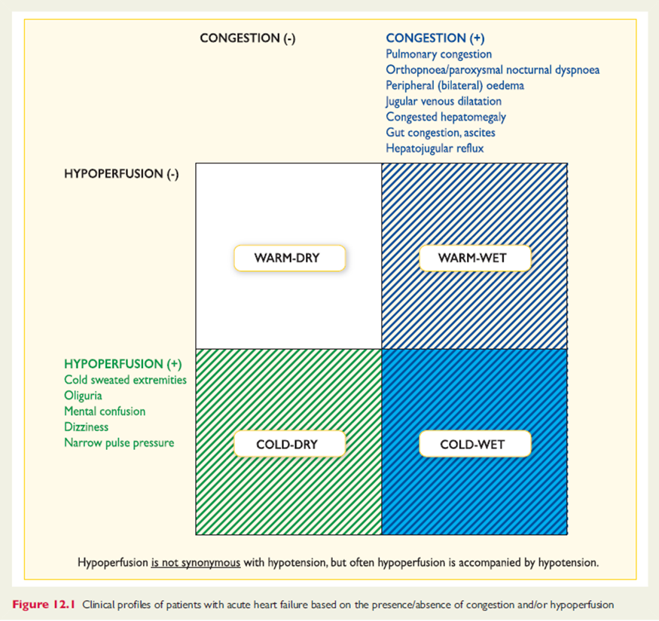
1. Behandeling – acuut hartfalen
Is er sprake van congestie?
Is er sprake van een verminderd hartdebiet?

Slide 5

Klinische presentaties
60%
15%
25%
2016 ESC Guidelines for the diagnosis and treatment of acute and chronic heart failure. Eur Heart J. 2016.
Notes:
Droog/nat → slaat op vocht in longen, benen, armen, buik, …
Warm/koud → slaat op de hemodynamiek
60% komt warm en nat binnen = meeste patiënten
WARM/DRY → normaal gecirculeerd, niet overvuld
WARM/WET → normale perfusie, overvuld
COLD/DRY → hypoperfusie, niet overvuld → perfusie terug opkrikken
COLD/WET → hypoperfusie, overvuld → somberste prognose, inotropie en diuretica starten

Slide 6
1. Behandeling acuut hartfalen – congestie?
congestie ≈ stuwing
stuwing = verhoogde vullingsdrukken
verhoogde vullingsdrukken veroorzaakt door
  teveel vocht in het lichaam
  OF teveel vasoconstrictie
  OF beiden

Slide 7
Niet altijd een probleem van “te veel vocht”
te veel vocht
diuretica
congestie?
vasoconstrictie
vasodilatantia
beiden
diuretica + vasodilatantia
andere ondersteunende maatregelen: zuurstof, CPAP, morfine

Slide 8
Niet altijd een probleem van “te veel vocht”
verminderd hartdebiet?
(inotropica)
hartdebiet stimuleren
vasodilatantia
andere ondersteunende maatregelen: zuurstof, CPAP, morfine

Slide 9
1. Behandeling acuut hartfalen - diuretica
werking:
- verhogen urineproductie
- verminderen van het teveel aan vocht
- beschermen tegen vochtophoping
- symptoomverbetering (dyspnoe, oedeem)

Slide 10
1. Behandeling acuut hartfalen - diuretica
arts tracht door klinisch onderzoek/RX thorax/drukmeting in te schatten hoeveel vocht er moet verwijderd worden = MOEILIJK
nevenwerkingen: elektrolytenstoornissen, (a)symptomatische hypotensie, dehydratatie, droge mond, huiduitslag, jicht, spierkrampen, (R/ magnesiumsupplement)

Slide 11
1. Behandeling acuut hartfalen - diuretica
lisdiuretica | meest gebruikt en krachtigste kaliumverlies | Lasix® Burinex® Torrem®
thiaziden | “add on” bij lisdiuretica kaliumverlies | Hygroton® Fludex®
kaliumsparende diuretica | beperkt diuretisch effect “triple therapy” kaliumsparend | Aldactone® Inspra®
Koolzuuranhydrase-inhibitoren | studie kaliumverlies | diamox®

Slide 12
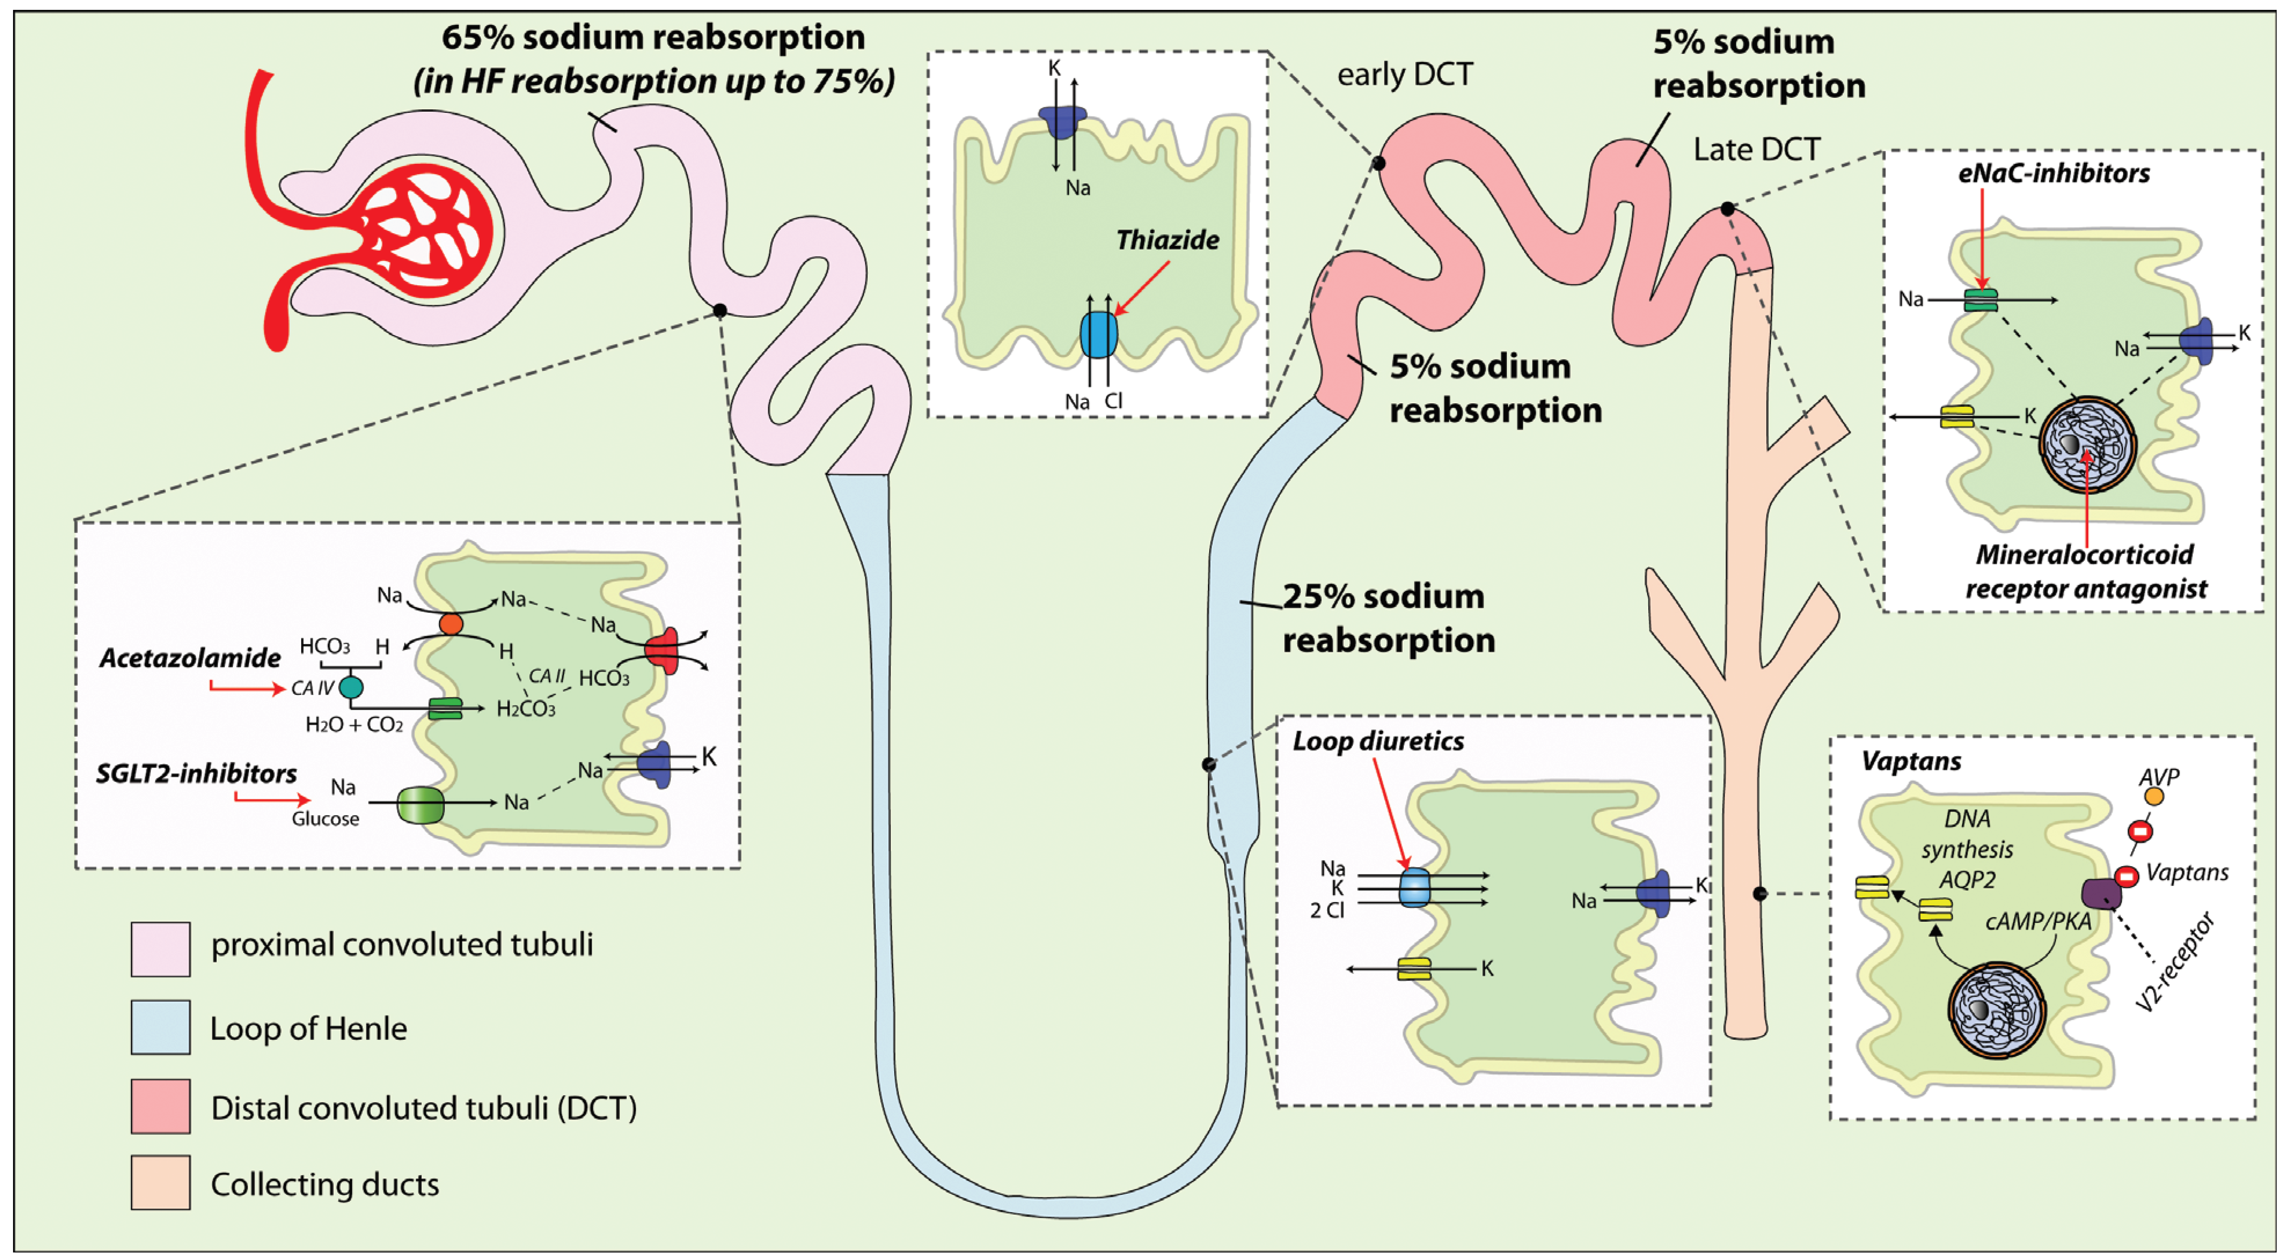
1. Behandeling acuut hartfalen – diuretica werking in het nefron
Mullens W et al. Eur Heart J 2017.

Slide 13
1. Behandeling acuut hartfalen - diuretica
GEEN DIURETICA ZONDER VOCHT- EN ZOUTBEPERKING!
optimale dosis = laagst mogelijke dosis (‘noodzakelijk kwaad’)
“droog gewicht”
zelfregulatie diureticaschema i.f.v. hartfalensymptomen
werkingsduur: 4-6u
CAVE volumeshifts

Slide 14
1. Behandeling acuut hartfalen – vasodilatoren en inotropica
vasodilatatoren | veneuze en/of arteriële dilatatie | isosorbide dinitrate (Cedocard®) molsidomine (Corvaton®) nitroprusside (Nitriate®) hydralazine (Apresoline®)
(inotropica) | opjagen van verzwakte hart laatste redmiddel als brug naar andere oplossing | dobutamine (Dobutrex®) noradrenaline (Levophed®) isoproterenol (Isuprel®) milrinone (Corotrope®)

Slide 15
Inhoud
1. Behandeling acuut hartfalen
2. Behandeling chronisch hartfalen
3. Risicofactoren voor heropname
4. De verpleegkundige als educator
5. De educatiesessie

Slide 16

2. Behandeling - chronisch hartfalen
drie pijlers
Medicamenteus
zelfmanagement
device therapy, LVAD en HTX
drie doelstellingen
progressie van hartfalen voorkomen
behouden of verbeteren van kwaliteit van leven
verbeteren van overleving

Slide 17
2. Behandeling - chronisch hartfalen
Medicamenteus
zelfmanagement
Follow up

Slide 18
Medicamenteus
Rol van de verpleegkundige
  kennis van medicatie
  nevenwerkingen van medicatie
  verboden medicatie
  educatie patiënt

Slide 19
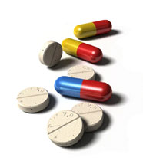
2. Behandeling - chronisch hartfalen
soort hartfalen bepaalt het medicamenteuze beleid
3 vragen
  congestie?
  HFpEF?
  HFrEF?

Slide 20
2. Behandeling - HFpEF
geen standaardbehandeling!
wel
  diuretica zo nodig
  educatie naar gevaar zout/vocht
  behandel ischemie
  controleer hartfrequentie (bij VKF)
  behandel andere comorbiditeiten (diabetes, AHT,…)

Slide 21

2. Behandeling - HFpEF
“verhaal van de toekomst” ???
algemeen principe:
- risico op medicamenteuze interacties
- groter risico op bijwerkingen door
multi-morbiditeiten en hoge leeftijd
- safety pharmaca is in deze groep ????
→niet teveel medicatie geven

Slide 22
2. Behandeling - HFrEF
Angiotensine-converting enzyme inhibitor (ACE-i)
Angiotensine II receptor blokker (ARB)
OF
Bètablokker (BB)
Mineralocorticoïdreceptor antagonist (MRA) (aldosterone antagonnist)

Slide 23
ACE-inhibitor
ACE-inhibitor
positief effect op mortaliteit en morbiditeit (progressie HF)
doel:
  vasodilaterend, bloeddrukverlagend effect
    Verwacht als VPK lage bloeddrukken
    Vraag achter klachten (duizeligheid, syncopes,…)
  verhogen cardiac output en slagvolume
  excretie van natrium in urine (kaliumsparend effect)
symptoomverbetering na een week tot enkele maanden
Notes:
Positief effect op functionaliteit NYHA klasse
Angio-oedeem en hyperkalëmie zijn levensbedreigend
Hyperkaliëmie: moeilijke diagnose in de thuissituatie owv correcte bepaling van kalium
Werkt bijna niet bij het negroïde ras
To improve symptoms and exercise capacity, reduce the risk of HF hospitalization and increase survival
Vasodilatatie → verzwakte hart pompt uit tegen minder weerstand; kan makkelijker leegpompen. We willen dus een lage bloeddruk, maar deze moet wel asymptomatisch zijn.
Hoest = kriebelhoest → overschakelen naar ARB
Zorgt ervoor dat angiotensine II niet gevormd wordt

Slide 24
ACE-inhibitor
ACE-inhibitor
“start low, go slow”
nevenwerkingen: hoest, angio-oedeem, rash, duizeligheid, (a)symptomatische hypotensie, hyperkaliëmie, nierinsufficiëntie
voorbeelden: captopril (Capoten®), enalapril (Renitec®), lisinopril (Zestril®), ramipril (Tritace®), perindopril (Coversyl®)
Notes:
Positief effect op functionaliteit NYHA klasse
Angio-oedeem en hyperkalëmie zijn levensbedreigend
Hyperkaliëmie: moeilijke diagnose in de thuissituatie owv correcte bepaling van kalium
Werkt bijna niet bij het negroïde ras
To improve symptoms and exercise capacity, reduce the risk of HF hospitalization and increase survival
Vasodilatatie → verzwakte hart pompt uit tegen minder weerstand; kan makkelijker leegpompen. We willen dus een lage bloeddruk, maar deze moet wel asymptomatisch zijn.
Hoest = kriebelhoest → overschakelen naar ARB
Zorgt ervoor dat angiotensine II niet gevormd wordt

Slide 25
Angiotensine II receptor blokker (ARB)
Angiotensine II receptor blokker (ARB)
= sartaan
alternatief bij intolerantie aan ACE-i
NOOIT samen met ACE-i
doel: idem ACE-i
nevenwerkingen: angio-oedeem, rash, duizeligheid, (a)symptomatische hypotensie, hyperkaliëmie, nierinsufficiëntie
voorbeelden: candesartan (Atacand®), irbesartan (Aprovel®), losartan (Cozaar®), valsartan (Diovane®)
Notes:
Valiant en Valheft-Hf zijn 2 studies die uitgevoerd zijn met combinatietherapie van ACE en ARB
Valheft had geen positief effect op mortaliteit maar wel op morbiditeit
Combinatietherapie Ace en ARB vragen een nauwgezette opvolging van nierfunctie en biochemie en is in Europa niet gangbaar (blijkbaar wel in US)???

Slide 26
Bètablokkers
Bètablokkers (BB)
positief effect op mortaliteit en morbiditeit (plotse dood)
doel:
  blokkeren actie van sympathisch zenuwstelsel (adrenaline en noradrenaline): “fight – flight”
  daling hartfrequentie en bloeddruk, hartspier trekt minder krachtig samen
    Verwacht als VPK lage bloeddrukken, bradycardie
    Vraag achter klachten (duizeligheid, syncopes,…)
symptoomverbetering na 3-6 maanden
Notes:
Studies zijn vroegtijdig beëindigd owv overweldigend positief effect
Niet toedienen bij astma
Geen probleem bij COPD
Impotentie meestal ook door aandoening zelf (functioneel als aantasting van de bloedvaten)
Diabetes kan perifere (capillaire bloedvaten) volledig teniet doen cfr. capillaire bloedvaten thv myocardspier (kan zelfs goed geregelde diabetes zijn)
To improve symptoms, reduce the risk of HF hospitalization and increase survival.
1e week bij opstarten geeft vermoeidheid. Gevoel dat het slechter gaat, maar betert terug. Medicatie starten in lage dosis en optitreren tot de hoogst aanvaardbare dosis.
Verbetering symptomen na drie tot zes maanden, soms langer
Belang van monitoring gewicht, symptomen en tekens van overvulling
Soms ook bij migraine voorgeschreven.

Slide 27
Bètablokkers
Bètablokkers (BB)
“start low, go slow”
nevenwerkingen: toename symptomen en tekens hartfalen (bijv. dyspnoe, vermoeidheid, oedeem en gewicht), bradycardie, (a)symptomatische hypotensie, koude handen en voeten, impotentie, verergering astma
voorbeelden: bisoprolol (Emconcor®, Isoten®), carvedilol (Kredex®), metoprolol, (Seloken®, Selozok®) nebivolol (Nobiten®)
Notes:
Studies zijn vroegtijdig beëindigd owv overweldigend positief effect
Niet toedienen bij astma
Geen probleem bij COPD
Impotentie meestal ook door aandoening zelf (functioneel als aantasting van de bloedvaten)
Diabetes kan perifere (capillaire bloedvaten) volledig teniet doen cfr. capillaire bloedvaten thv myocardspier (kan zelfs goed geregelde diabetes zijn)
To improve symptoms, reduce the risk of HF hospitalization and increase survival.
1e week bij opstarten geeft vermoeidheid. Gevoel dat het slechter gaat, maar betert terug. Medicatie starten in lage dosis en optitreren tot de hoogst aanvaardbare dosis.
Verbetering symptomen na drie tot zes maanden, soms langer
Belang van monitoring gewicht, symptomen en tekens van overvulling
Soms ook bij migraine voorgeschreven.

Slide 28
Mineralocorticoïdreceptor antagonist (MRA)
Mineralocorticoïdreceptor antagonist (MRA)
positief effect op morbiditeit en mortaliteit
indien blijvend symptomatisch onder ACE-i of ARB en BB
kaliumsparend – beperkt diuretisch effect
toevoegen aan lisdiureticum → kalium normaliseren
symptoomverbetering na enkele weken tot maanden
“start low, go slow”
nevenwerkingen: hyperkaliëmie, nierinsufficiëntie, gynaecomastie
voorbeelden: spironolactone (Aldactone® 25mg), eplerone (Inspra® 25mg)
Eplerenone bij gynaecomastie op spironolactone
Notes:
Wel diuretisch effect in 100 mg dosis, voor HF 12,5-25-50 mg per dag
Eplerenone geeft geen neveneffect van gynaecomastie, geen terugbetaling door RIZIV
Nierinsufficientie? Zeker hyperkalemie bij klaring < 30 , niet gevalideerd bij klaring < 30
Aldactone veroorzaakt geen NI, maar als je het al hebt, grote kans op hyperkaliemie
Wordt niet beschouwd als een diureticum, wel als een apart onderdeel van de triple therapy binnen hartfalen.
Bevorderen van secretie van natrium en water en verminderen van de kalium excretie
Verminderen remodeling van het hart.

Slide 29
Recente ontwikkelingen/maken nu deel uit van de standaard behandeling (flow-chart ESC 2016)
Angiotensine Receptor Neprilysin Inhibitor (ARNI) (Entresto®) als onder goed verdragen ACE-I en BB toch nog NYHA II en EF blijft < 35 %
ivabradine (Procoralan®) (als onder ACE-I of ARB + BB, toch nog sinusaal > 70
ijzersupplement (Injectafer®) – functioneel FE-tekort (dus los van anemie)
Notes:
ARNI
ARNI ipv ACE-i als patiënt symptomatisch blijft
Studie vroegtijdig stopgezet owv grote succes
Effect op hospitalisatie en mortaliteit!
Reduction in all-cause mortality by 16% (P < 0.001) and cardiovascular mortality by 20% (P < 0.001).
Reduction in HF hospitalization rate by 21% (P < 0.001).
Composite of death from HF hospitalization reduced by 20% (22% vs 27%, P < 0.001).
Entresto
4875 dollar per jaar ipv 45 dollar voor enalapril generisch (15 Euro voor 93 pilletjes van 20 mg)
Ivabradine
OMT en nog tachycard → ivabradine
Ijzersupplement
Meer ijzer → patiënten voelen zich beter (well-being)
HFrEF → ijzertekort?→ substitueren

Slide 30
Recente ontwikkelingen voor de toekomstige guidelines:
SGLT-2 inhibitoren
  bij diabetespatiënten behandeld met metformine en een HbA1c van 7%
  glucose en water afdrijven
Notes:
ARNI
ARNI ipv ACE-i als patiënt symptomatisch blijft
Studie vroegtijdig stopgezet owv grote succes
Effect op hospitalisatie en mortaliteit!
Reduction in all-cause mortality by 16% (P < 0.001) and cardiovascular mortality by 20% (P < 0.001).
Reduction in HF hospitalization rate by 21% (P < 0.001).
Composite of death from HF hospitalization reduced by 20% (22% vs 27%, P < 0.001).
Entresto
4875 dollar per jaar ipv 45 dollar voor enalapril generisch (15 Euro voor 93 pilletjes van 20 mg)
Ivabradine
OMT en nog tachycard → ivabradine
Ijzersupplement
Meer ijzer → patiënten voelen zich beter (well-being)
HFrEF → ijzertekort?→ substitueren

Slide 31
Interacties tussen hartfalenmedicatie
echter beperkt
NOOIT ACE-i en ARB samen geven
bij opstart ARNI 1 dag zonder bloeddrukverlagers ( bv: maandag laatste ACE-i, dinsdag niets, woensdag start ARNI)

Slide 32
Interacties tussen hartfalenmedicatie
Procoralan® geeft soms wat problemen met:
  azool-antischimmelmiddelen
  macrolide antibiotica
  HIV-proteaseremmers
  verapamil (Lodixal ®)
  diltiazem (Tildiem ®)

Slide 33
Geen paniek…
Volgende klachten/signalen zijn geen reden tot “alarm” voor patiënt én zorgverlener:
asymptomatische hypotensie
niet storende orthostatische hypotensie
asymptomatische bradycardie
Geen reden tot afbouwen, onderbreken of stopzetten van de hartfalenmedicatie!
Notes:
Arts kan evt. wel hartfalenmedicatie afbouwen owv nierfunctiestoornis.

Slide 34
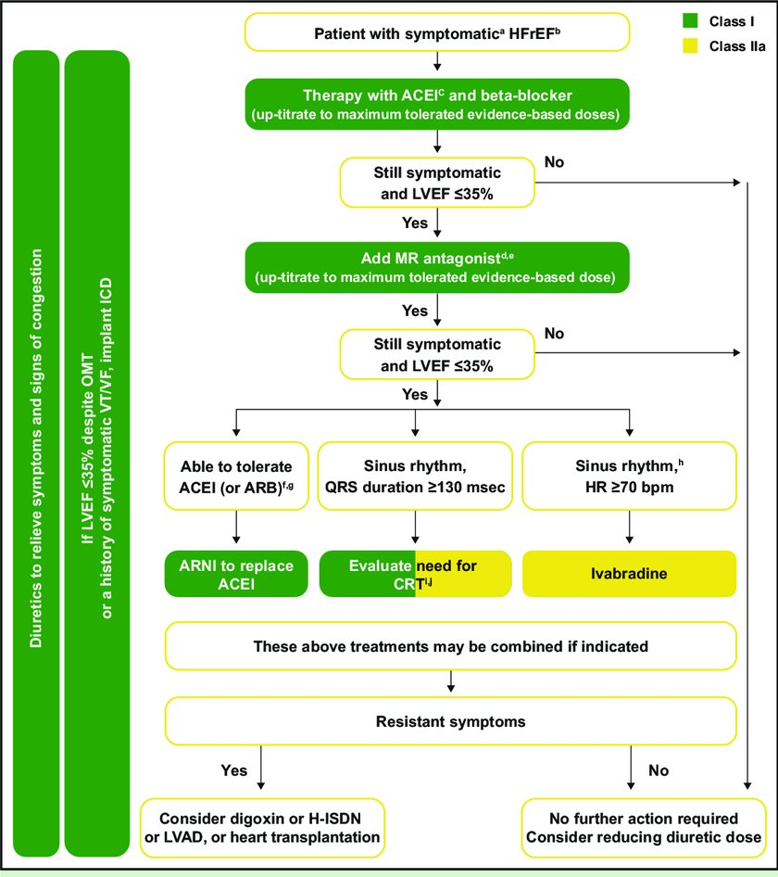
ESC guidelines 2016
2016 ESC Guidelines for the diagnosis and treatment of acute and chronic heart failure. Eur Heart J. 2016.

Slide 35
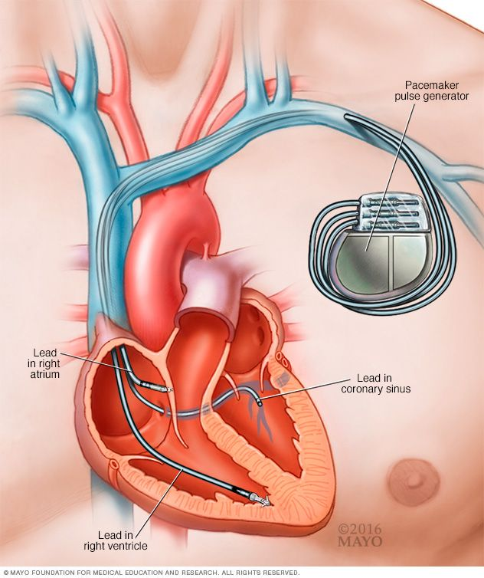
Cardiale
Resynchronisatie Therapie (CRT)

Slide 36
Niet-medicamenteus
zelfmanagement
multidisciplinair
  arts
  verpleegkundige
  kinesist
  diëtist
  sociaal assistent
  psycholoog
  GST
  hartfalen educatoren
  …

Slide 37
educatie en begeleiding
op maat van de patiënt
herhaling en gefaseerd
familie en mantelzorger betrekken
rekening houdend met :
- vermogen om te leren ( bv, dementie)
- motivatie (bv. weerstand)

Slide 38
doel: bevorderen ziekte-inzicht, zelfmanagement en therapietrouw
mondelinge info
  in aanwezigheid van mantelzorger(s), familie, …
  zowel bedside als tijdens ambulante contacten
  herhaling en gefaseerd
schriftelijke info
  infobrochure hartfalen
  hartfalendagboek = zelfmonitoring
leefregels koppelen aan dagelijkse praktijk
rapporteren in elektronisch dossier

Slide 39
Follow up
regelmatige controle bij huisarts
  Binnen de 2 weken na ontslag
  Maandelijks of 2 maandelijks
controle op consultatie hartfalen
contactgegevens secretariaat hartfalen
contactgegevens verpleegkundig consulent hartfalen
Goede communicatie tussen 1e, 2e en 3e lijnszorg

Slide 40
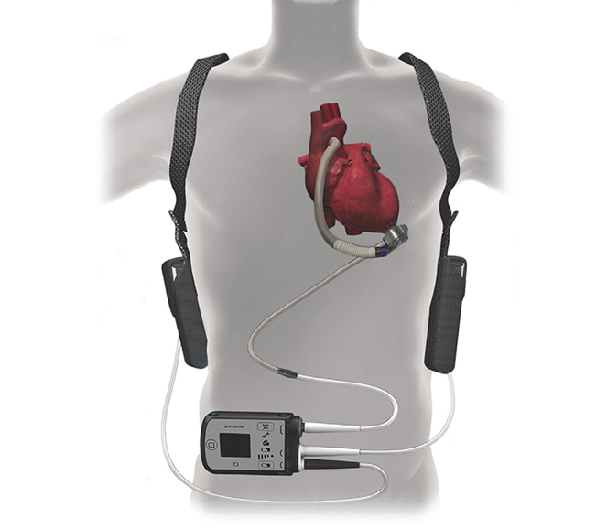
Follow up – LVAD / HTX

Slide 41
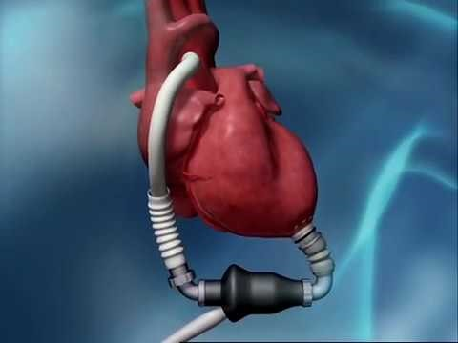
Follow up – LVAD

Slide 42
Follow up – HTX
Ingreep waarbij het terminaal zieke hart wordt vervangen door het gezonde hart van een donor.
HET ULTIEME
GESCHENK

Slide 43
Inhoud
1. Behandeling acuut hartfalen
2. Behandeling chronisch hartfalen
3. Risicofactoren voor heropname
4. De verpleegkundige als educator
5. De educatiesessie

Slide 44
3. Risicofactoren voor heropname
Minstens 2 van de volgende risicofactoren:
75+
Hoge diuretica nood – hoge dosis bij ontslag
Ernstige NI (eGFR<45) of ANI tijdens opname
Opname gehad in laatste 6 maand voor current event
NYHA III bij ontslag of niet te corrigeren overvulling
Geriatrisch profiel met valrisico
COPD-opname het voorbije jaar
Gebrek aan motivatie, ziekte inzicht, compliantie
Weigering om therapie te volgen
Onmogelijkheid (financieel) om therapie te volgen

Slide 45
Inhoud
1. Behandeling acuut hartfalen
2. Behandeling chronisch hartfalen
3. Risicofactoren voor heropname
4. De verpleegkundige als educator
5. De educatiesessie

Slide 46
4. Verpleegkundige als educator
coachfunctie
zelfmanagement
DOEL

Slide 47
4. Verpleegkundige als educator
coachfunctie
educeren
stimuleren/motiveren
opvolgen

Slide 48
4. Verpleegkundige als educator
zelfmanagement
ziekte-inzicht hebben
herkennen alarmsymptomen
regelmatige controle

Slide 49
4. Verpleegkundige als educator
DOEL
therapietrouw bevorderen
progressie hartfalen voorkomen
levenskwaliteit behouden/verbeteren
heropnames beperken/voorkomen
overlevingskansen verbeteren

Slide 50
Belang van hartfalen
educatie
Overlevings-kansen vergroten
Verbeteren of behouden QOL
Hospitalisaties doen dalen
Therapietrouw bevorderen
Progressie HF voorkomen

Slide 51
Inhoud
1. Behandeling acuut hartfalen
2. Behandeling chronisch hartfalen
3. Risicofactoren voor heropname
4. De verpleegkundige als educator
5. De educatiesessie

Slide 52
5. De educatiesessie
Wat je als zorgverlener moet meedelen aan een patiënt met hartfalen…
Introductie
Kennis van de aandoening
Kennis van de behandeling – levensstijl
Kennis van de behandeling – medicatie
Patiëntgebonden noden
Alarmsignalen

Slide 53
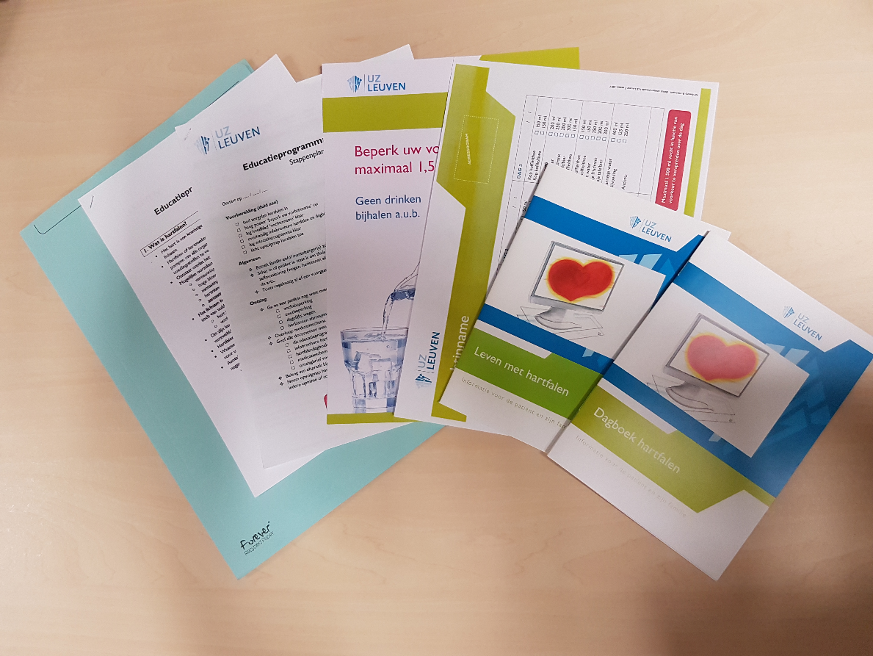
I. Introductie
overhandigen infomap (inhospitaal)
patiënt bij opname niet meteen overladen met info

Slide 54
II. Kennis van de aandoening
wat is hartfalen?
  Verminderde pompfunctie van het hart
  hoe ontstaat vochtophoping = belangrijk aspect!
  Controleer of de patiënt het begrepen heeft
oorzaken van hartfalen
  wordt voornamelijk door arts toegelicht
Notes:
Prognose: het is een chronische aandoening.
Chronische aandoening/proces
Tijd en ruimte geven voor aanvaarding
Kans bieden om realistische beslissingen te kunnen nemen
Mogelijkheid op een goede levenskwaliteit
Begrijpen van hun hartfalen
Waarom hartfalensymptomen ontstaan - leren hun hartfalensymptomen herkennen
Weerslag heeft op het hele lichaam (vermoeidheid, zware benen, thoracale pijn, druk)
Correcte interpretatie van malleolaire oedemen, dyspnee

Slide 55
II. Kennis van de aandoening
diagnose van hartfalen
  Leg als verpleegkundige de onderzoeken uit (ECG, TTE, RX,…)
prognose
  chronische aandoening met evt. acute opstoot
klachten/signalen die kunnen wijzen op toegenomen hartfalen
Notes:
Prognose: het is een chronische aandoening.
Chronische aandoening/proces
Tijd en ruimte geven voor aanvaarding
Kans bieden om realistische beslissingen te kunnen nemen
Mogelijkheid op een goede levenskwaliteit
Begrijpen van hun hartfalen
Waarom hartfalensymptomen ontstaan - leren hun hartfalensymptomen herkennen
Weerslag heeft op het hele lichaam (vermoeidheid, zware benen, thoracale pijn, druk)
Correcte interpretatie van malleolaire oedemen, dyspnee

Slide 56

III. Kennis van de behandeling – levensstijl
Bloeddrukcontrole
correct beoordelen van bloeddruk
  lage bloeddruk kan normaal zijn
dagelijkse controle (CAVE emotionele aspect)
streven naar goede bloeddrukcontrole
  lage bloeddruk zonder symptomen = doel behandeling
  aandacht voor hypertensie bij HFpEF
    Grens 140 / 90 mmhg
  evt. bijsturen therapie
bloeddrukcontrole

Slide 57

III. Kennis van de behandeling – levensstijl
Gewichtscontrole
dagelijks
steeds in dezelfde omstandigheden
> 2 kg op ≤ 3 dagen
orthopnoe/PND
dagboek = werkinstrument voor patiënt
evt. aanpassen van diuretica
gewichtscontrole
Notes:
Gebruik van dagboek inschatten per patiënt (stel 75 jarige met slecht korte termijn geheugen tov 50 jarige compliante man met goed ziekte-inzicht)

Slide 58
III. Kennis van de behandeling – levensstijl
  Vochtbeperking
ALTIJD bij diureticanood
geen diuretica → relatieve vochtbeperking
max. 1,5-2 liter per dag
CAVE volumeshifts
vocht = water, koffie, thee, frisdrank, vruchtensap, melk, soep,…
hoe afmeten? lege fles van 1,5l, maatbeker, …
hulpmiddelen? Kleine slokken, kleine glazen, hete dranken, smeerbaar beleg, medicatie met yoghurt …
nog dorst? Ijsblokjes, citroensap, zuurtjes, muntje, yoghurt, …
vochtbeperking
Notes:
Vochtbeperking in functie van lichaamsgewicht (1,5L tot 2L)
Door verminderde vochtinname (bijvoorbeeld door sterk verminderde eetlust) of tijdelijk verhoogd vochtverlies (bijvoorbeeld diarree, braken, zweten ten gevolge van een hittegolf of koorts) kan de vochtbalans verstoord geraken. Daardoor kan er een aanpassing nodig zijn van uw waterafdrijvende medicatie (Burinex®, Lasix®, Hygroton®, Aldactone® ...) of van de vochtbeperking. Raadpleeg uw huisarts voor advies.
Relatieve vochtbeperking = geen excessive intake!
Medicatie innemen tijdens de maaltijd (yoghurt, appelmoes, …)
Fruit tot 2 stuks per dag, yoghurt mag, …
Waar mensen met een gezond hart de aanbeveling krijgen om veel te drinken omdat dit goed is voor de nieren, zeggen wij tegen mensen met hartfalen of hartzwakte dat dit net tegenaangewezen is. Teveel drinken doet het effect van diuretica teniet. Het kan ook lijden tot vochtophoping en tot toegenomen hartfalen.
CAVE alert voor ondervulling bij ouderen met een zeer lage vochtinname (zeker bij HFpEF)!

Slide 59
III. Kennis van de behandeling – levensstijl
zoutbeperking
natrium → vochtophoping
iedere hartfalenpatiënt (HFrEF, HFmrEF, HFpEF)
zoutarm, niet zoutloos (geen extra zout toevoegen)
Opletten met sterk gezouten producten
  Kant-en-klare maaltijden
  Kruidenmengsels
  Snacks
  …
Zout vervangende producten bevatten veel kalium
Notes:
Boord MET zout is toegestaan. Dit zou voor veel patiënten een offer zijn, dus kan je hen hierin geruststellen.
Zoutarm, niet zoutloos → Natuurlijke, niet gezouten voeding biedt uw lichaam al het zout dat het nodig heeft. Geen extra zout toevoegen met het zoutvaatje!
Vergelijking: zout is toxisch. Stel HFpEF patiënt, recidiverend aantal hospitalisaties, medicamenteus geen oplossingen (meer), … Snelle neiging tot congestie met belemmerende dyspnee, … Hierbij is enige redmiddel vocht- en zoutbeperking! NOG belangrijker dan medicatie.
De Belg krijgt gemiddeld 10 gram zout per dag binnen, terwijl het lichaam aan 1 tot 3 gram voldoende heeft. Het advies is dan ook voor iedereen om voorzichtig te zijn met het gebruik van zout.
Op de verpakking van voedingsmiddelen staat zout meestal vermeld als ‘Natrium’ of ‘Sodium’. Het is dus niet omdat je ‘zout’ niet terugvindt in de voedingsmiddelenlijst dat er geen zout in zit. 1 gram zout = 400 mg Natrium
Ook zeezout = zout en is dus niet beter!
400 mg Natrium = 1000 mg NaCl
3 g Natrium = 7,5 g NaCl
100 mmol natrium in 24 uur urine = 2300 gram natrium
Algemene aanbeveling is < 6 gram NaCl per dag of <2400 mg NaCl
CAVE bouillonblokjes, kant-en-klare bereidingen of diepvriesproducten, soep of saus uit pak of blik, …

Slide 60

III. Kennis van de behandeling – levensstijl
Gezonde voeding
gezonde voeding – AVVZ
AVVZ minder van belang bij >75 jaar
  voldoende calorie-inname waarborgen
preventie/aanpak overgewicht (BMI>25)
preventie/aanpak cardiale cachexie
gezonde voeding
Notes:
Overgewicht werkt bepaalde symptomen en klachten in de hand (bijv. morbied obese patiënt met uitgesproken dyspnoe – oorsprong dyspnoe is dan meestal niet cardiaal). Obesitas maakt een correcte interpretatie van de klinische status ook moeilijk. Bemoeilijk lichamelijke activiteiten, … vicieuze cirkel!
Door overgewicht wordt uw hart overbelast. Hierdoor stijgt het risico op verwikkelingen en worden fysieke inspanningen bemoeilijkt.

Slide 61

III. Kennis van de behandeling – levensstijl
Lichaamsbeweging
rust tijdens een acute opstoot
matige fysieke inspanning
  minstens 30 min. per dag in beweging zijn (aangepast)
  5/7 dagen per week
even belangrijk als medicatievoorschrift
leren luisteren naar eigen lichaam
duursporten
seksuele activiteit
inclusie cardiale revalidatie = multidisciplinaire aanpak
lichaamsbeweging
Notes:
Lichaamsbeweging is naast medicatie vaak het beste medicijn.
Minstens 30 minuten per dag matige fysieke inspanning 5/7 dagen per week
Het gaat over duursporten, dus niet ‘de afwas doen, strijken, …’. Dit zijn zaken die ouderen vaak aanhalen, maar eigenlijk houden zij zo hun conditie niet op peil.
Sommige inspanningen worden afgeraden:
Competitiesport
Contactsport zoals gevechtssporten
Gewichtheffen (ook bijv. zware boodschappen)
Inspanningen bij extreme temperaturen
Hometrainer als alternatief (niet als kapstok). Kinesitherapie thuis.
Patiënten denken vaak foutief dat ze niet teveel inspanningen mogen doen om hun hart te beschermen. Dit is dus een foutieve instelling! Beweging binnen eigen kunnen is aangeraden! Patiënt is niet veroordeeld tot gedwongen rust, integendeel!
Opbouwen van spiermassa en conditie
Duursporten: wandelen, fietsen, zwemmen,

Slide 62
III. Kennis van de behandeling – levensstijl
Lichaamsbeweging
rookstop
consult tabacoloog inhospitaal
ondersteunende instanties
  rookstopbegeleiding: groepssessies
hulpmiddelen
roken
Notes:
Lichaamsbeweging is naast medicatie vaak het beste medicijn.
Minstens 30 minuten per dag matige fysieke inspanning 5/7 dagen per week
Het gaat over duursporten, dus niet ‘de afwas doen, strijken, …’. Dit zijn zaken die ouderen vaak aanhalen, maar eigenlijk houden zij zo hun conditie niet op peil.
Sommige inspanningen worden afgeraden:
Competitiesport
Contactsport zoals gevechtssporten
Gewichtheffen (ook bijv. zware boodschappen)
Inspanningen bij extreme temperaturen
Hometrainer als alternatief (niet als kapstok). Kinesitherapie thuis.
Patiënten denken vaak foutief dat ze niet teveel inspanningen mogen doen om hun hart te beschermen. Dit is dus een foutieve instelling! Beweging binnen eigen kunnen is aangeraden! Patiënt is niet veroordeeld tot gedwongen rust, integendeel!
Opbouwen van spiermassa en conditie
Duursporten: wandelen, fietsen, zwemmen,

Slide 63

III. Kennis van de behandeling – levensstijl
Lichaamsbeweging
matig alcoholgebruik
alcoholverbod bij alcoholische CMP
meetellen bij vocht- en calorie-inname
evt. consult psychologe
alcohol
Notes:
Lichaamsbeweging is naast medicatie vaak het beste medicijn.
Minstens 30 minuten per dag matige fysieke inspanning 5/7 dagen per week
Het gaat over duursporten, dus niet ‘de afwas doen, strijken, …’. Dit zijn zaken die ouderen vaak aanhalen, maar eigenlijk houden zij zo hun conditie niet op peil.
Sommige inspanningen worden afgeraden:
Competitiesport
Contactsport zoals gevechtssporten
Gewichtheffen (ook bijv. zware boodschappen)
Inspanningen bij extreme temperaturen
Hometrainer als alternatief (niet als kapstok). Kinesitherapie thuis.
Patiënten denken vaak foutief dat ze niet teveel inspanningen mogen doen om hun hart te beschermen. Dit is dus een foutieve instelling! Beweging binnen eigen kunnen is aangeraden! Patiënt is niet veroordeeld tot gedwongen rust, integendeel!
Opbouwen van spiermassa en conditie
Duursporten: wandelen, fietsen, zwemmen,

Slide 64

III. Kennis van de behandeling – levensstijl
Lichaamsbeweging
stop druggebruik
zoek professionele hulp zo nodig
drugs
Notes:
Lichaamsbeweging is naast medicatie vaak het beste medicijn.
Minstens 30 minuten per dag matige fysieke inspanning 5/7 dagen per week
Het gaat over duursporten, dus niet ‘de afwas doen, strijken, …’. Dit zijn zaken die ouderen vaak aanhalen, maar eigenlijk houden zij zo hun conditie niet op peil.
Sommige inspanningen worden afgeraden:
Competitiesport
Contactsport zoals gevechtssporten
Gewichtheffen (ook bijv. zware boodschappen)
Inspanningen bij extreme temperaturen
Hometrainer als alternatief (niet als kapstok). Kinesitherapie thuis.
Patiënten denken vaak foutief dat ze niet teveel inspanningen mogen doen om hun hart te beschermen. Dit is dus een foutieve instelling! Beweging binnen eigen kunnen is aangeraden! Patiënt is niet veroordeeld tot gedwongen rust, integendeel!
Opbouwen van spiermassa en conditie
Duursporten: wandelen, fietsen, zwemmen,

Slide 65

III. Kennis van de behandeling – levensstijl
Lichaamsbeweging
minstens jaarlijks
goede mondhygiëne
Tandnazicht
Shutterstock.com
Notes:
Lichaamsbeweging is naast medicatie vaak het beste medicijn.
Minstens 30 minuten per dag matige fysieke inspanning 5/7 dagen per week
Het gaat over duursporten, dus niet ‘de afwas doen, strijken, …’. Dit zijn zaken die ouderen vaak aanhalen, maar eigenlijk houden zij zo hun conditie niet op peil.
Sommige inspanningen worden afgeraden:
Competitiesport
Contactsport zoals gevechtssporten
Gewichtheffen (ook bijv. zware boodschappen)
Inspanningen bij extreme temperaturen
Hometrainer als alternatief (niet als kapstok). Kinesitherapie thuis.
Patiënten denken vaak foutief dat ze niet teveel inspanningen mogen doen om hun hart te beschermen. Dit is dus een foutieve instelling! Beweging binnen eigen kunnen is aangeraden! Patiënt is niet veroordeeld tot gedwongen rust, integendeel!
Opbouwen van spiermassa en conditie
Duursporten: wandelen, fietsen, zwemmen,

Slide 66
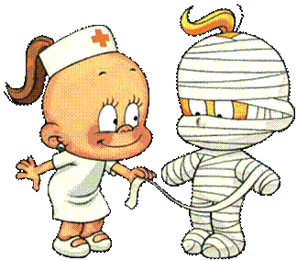
Zwachteltherapie en hartfalen?
geen evidentie voor therapeutische meerwaarde
enkel voor comfort
keuze van patiënt
moeilijk beoordelen oedemen

Slide 67
IV. Kennis van de behandeling – medicatie
toelichten van indicatie en dosis (zeker dosis overlopen bij ontslag)
bevorder therapietrouw
  steeds op hetzelfde tijdstip van de dag
  medicatielijstje
  hulpmiddelen: geneesmiddelendoos, reminder op GSM, …
  mantelzorg/thuiszorg?
Notes:
Neem uw medicatielijstje mee bij ieder contact met een gezondheidsmedewerker (huisarts, ziekenhuis, tandarts, apotheker ...), ook als het contact niet in het kader is van uw hartprobleem.
Plots stopzetten van de medicatie kan de toestand verergeren.
Bepaalde pijnmedicatie kan een verergering van uw hartfalen veroorzaken. Als u pijnmedicatie voorgeschreven krijgt, wijs de voorschrijvende arts er dan altijd op dat u hartfalenpatiënt bent. Te vermijden pijnmedicatie is Brufen®, Voltaren®, Nurofen®, Apranax®, Brexine®, Feldene® ... (NSAID's). Toegelaten pijnmedicatie is paracetamol (Dafalgan®, Perdolan®) tot vier maal per dag.
Zalven met NSAIDs zijn (sporadisch) toegelaten.

Slide 68
IV. Kennis van de behandeling – medicatie
hartfalenmedicatie = ondersteuning van het verzwakte hart
  NOOIT plots stopzetten, ook al voelt patiënt zich beter
  Lage bloeddruk zonder symptomen = doel behandeling
flexibel diureticaschema
  GEEN DIURETICA ZONDER VOCHT – EN ZOUTBEPERKING!
  optimale dosis = laagst mogelijke dosis (“noodzakelijk kwaad”)
  Werkingsduur: 4-6 uur
  CAVE volumeshifts
Notes:
BB: 1e week bij opstarten geeft vermoeidheid. Gevoel dat het slechter gaat, maar betert terug. Medicatie starten in lage dosis en optitreren tot de hoogst aanvaardbare dosis.
Verboden medicatie: gebruik de volgende geneesmiddelen nooit zonder overleg met uw arts omwille van risico op ontregeling hartfalen en/of nierfunctie.
NSAID’s: invloed op hart- en nierfunctie. Kunnen ook diureticaresistentie uitlokken

Slide 69
IV. Kennis van de behandeling – medicatie
belang van optitreren medicatie (“start low, go slow”)
hanteren van neveneffecten
contra-indicatie
  NSAID’s (Brufen®, Voltaren®, Nurofen®, Apranax®, Brexine®, Feldene® ...)
  toegelaten pijnmedicatie paracetamol (Dafalgan®, Perdolan®) tot 4x/dag (CAVE bruistabletten)
vaccinatie (ook huisgenoten)
  griepvaccin aanbevolen (jaarlijks)
  pneumokokkenvaccin te overwegen (vijfjaarlijks)

Slide 70
V. Patiëntgebonden noden
vakantie en reizen
autorijden
psychosociale ondersteuning
  leven met hartfalen, aanvaarding
  mantelzorg
  mogelijkheid op goede levenskwaliteit
  brug tot palliatieve zorg
Notes:
Vakantie en reizen: in functie van huidige capaciteit
in bezit zijn van recent medisch rapport
duidelijke overzicht van huidige therapie
contactgegevens van behandelend centrum

Slide 71

VI. Alarmsignalen
kortstondig bewustzijnsverlies
orthopnoe
paroximale nachtelijke dyspnoe (PND)
gewichtstoename ( 2kg in 3 dagen tijd)
oedemen (enkels, benen, buik,…)
toegenomen dyspnoe
toegenomen vermoeidheid
palpitaties
vervelende hoest

Slide 72

VI. Alarmsignalen
contacteer huisarts
voorkom een opname in het ziekenhuis

Slide 73
5. De educatiesessie – tools
The European Heart Failure Self-Care Behavior Scale_9
(Jaarsma, Stromberg, Martensson, Dracup, 1999)
Hoe HOGER de patiënt scoort, hoe hoger de therapieONTROUW

Slide 74
 | Helemaal mee eens |  |  |  | Helemaal mee oneens
1. Ik weeg mezelf iedere dag | 1 | 2 | 3 | 4 | 5
2. Als ik toenemend kortademig word, neem ik contact op met mijn dokter of verpleegkundige. | 1 | 2 | 3 | 4 | 5
3. Als mijn benen/voeten dikker worden dan gewoonlijk, dan neem ik contact op met mijn dokter of verpleegkundige. | 1 | 2 | 3 | 4 | 5
4. Als ik binnen een week meer dan 2 kilo in gewicht aankom, dan neem ik contact op met mijn dokter of verpleegkundige | 1 | 2 | 3 | 4 | 5
5. Ik beperk de hoeveelheid vocht die ik drink (ik drink niet meer dan 1½-2½ liter per dag). | 1 | 2 | 3 | 4 | 5
6. Als ik me toenemend vermoeid voel, dan neem ik contact op met mijn dokter of verpleegkundige. | 1 | 2 | 3 | 4 | 5
7. Ik eet zoutbeperkt | 1 | 2 | 3 | 4 | 5
8. Ik neem mijn medicatie zoals voorgeschreven | 1 | 2 | 3 | 4 | 5
9. Ik doe regelmatig aan lichaamsbeweging | 1 | 2 | 3 | 4 | 5

Slide 75
5. De educatiesessie – tools
EQ5D VAS
score op 100 van gezondheids gereleerde levenskwaliteit/functionaliteit
aangevuld met:
MOBILITEIT | Ik heb geen problemen met rondwandelen. (1) | EQ5D01
ZELFZORG | Ik heb een beetje problemen om voor mezelf te zorgen. (2) | EQ5D02
Dagelijkse activiteiten (bv. werk, studie, huishouden, gezins- of vrijetijdsactiviteiten) | Ik heb matige problemen met mijn dagelijkse activiteiten. (3) | EQ5D03
Pijn / klachten | Ik heb matige pijn of andere klachten. (3) | EQ5D04
Angst / depressie | Ik ben extreem angstig of depressief. (5) | EQ5D05

Slide 76
5. De educatiesessie – tools
teach back methode
  laat de patiënt het jou uitleggen
motivationeel interview
  gesprekstechniek om de patiënt zelf een oplossing te laten zien die haalbaar is voor hem. (vergt echter training)

Slide 77
Interessante websites
www.heartfailurematters.org
www.hart-falen.be
www.insufficiance-cardiaque.be

Slide 78

Bedankt voor jullie aandacht!

